Slide 1
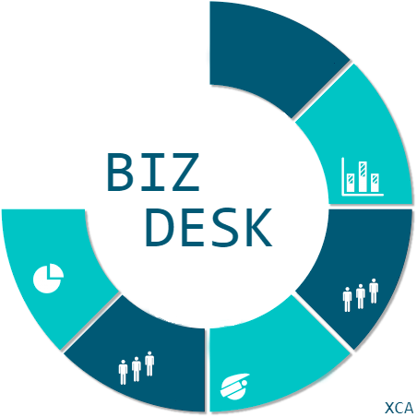
Service Desk «BizDesk» для бизнеса
Образец подзаголовка

Slide 2
Содержание
Деятельность компании
Возможности
Как мы работаем
Структура компании
Доходы
Как добраться
Заключительный слайд

Slide 3
Деятельность компании
Задачей BizDesk является регистрация заявок пользователей, предоставление им требуемой помощи и привлечение сотрудников ИТ подразделения для скорейшего устранения проблем.

Slide 4
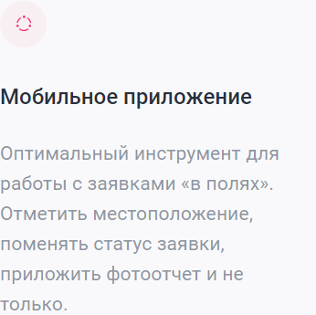
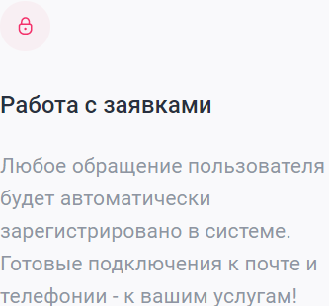


Возможности

Slide 5
Как мы работаем
Service Desk
Тех. специалисты
Начальник SD
Группа ремонта оборудования
Клиенты
Специалисты SD
Сетевые лаборатории
Внешний поставщик

Slide 6

Структура компании
Директор
Служба SD
Тех. отдел
Прием заявок
Информационная помощь
Передача заявок в тех.отдел
Связь с внешними поставщиками услуг
Выполнение заявок
Мониторинг состоя- ния клиентского оборудования

Slide 7
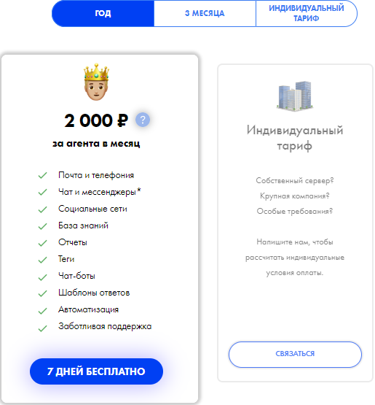
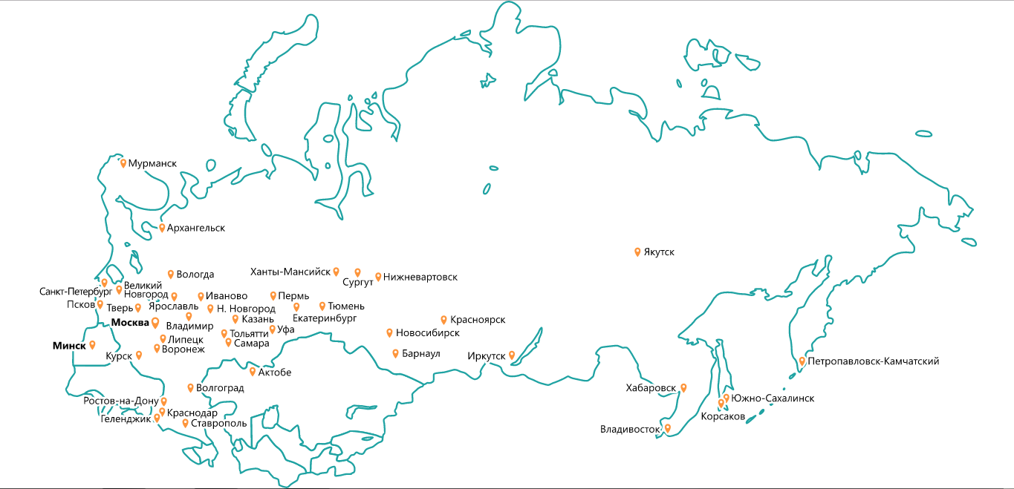
Доходы

Slide 8
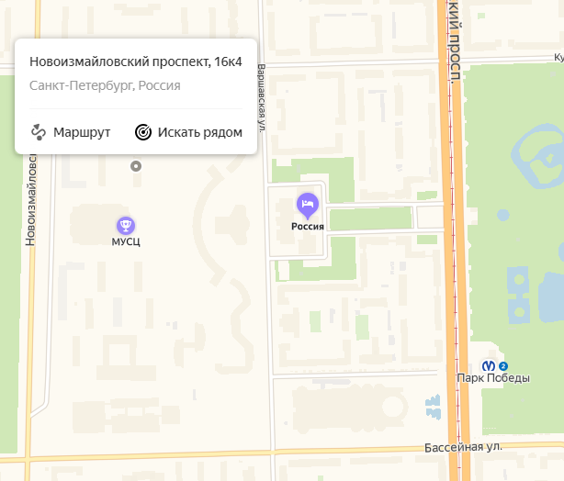
Как добраться

Slide 9

Спасибо за внимание!
Адрес: СПб, Новоизмайловский пр., дом 16, к. 4, офис 255
Телефон: 89520249360
E-mail:help@bizdesk.ru
www.bizdesk.ru

